Slide 1

une étude sur l'eau potable

Slide 2

Mise en place d’un tableau de bord dont l’étude porte sur : - l’identification des pays qui rencontrent des difficultés d’accès à l’eau potable ; -l’identifier ceux pour lesquels concentrer nos efforts

Slide 3
Pourquoi Power BI et non Tableau
J’ai choisi Power BI car elle parait plus facile à utiliser que le tableau et en terme de modélisation des données complexes (relations entre tables ,mesures en DAX)

Slide 4
DWFA présente 3 domaines d’expertises :
Création de services d’accès à l’eau potable ;
Modernisation de services d’accès à l’eau déjà existants ;
Consulting auprès d’administrations/gouvernements à propos des politiques d’accès à l’eau.

Slide 5
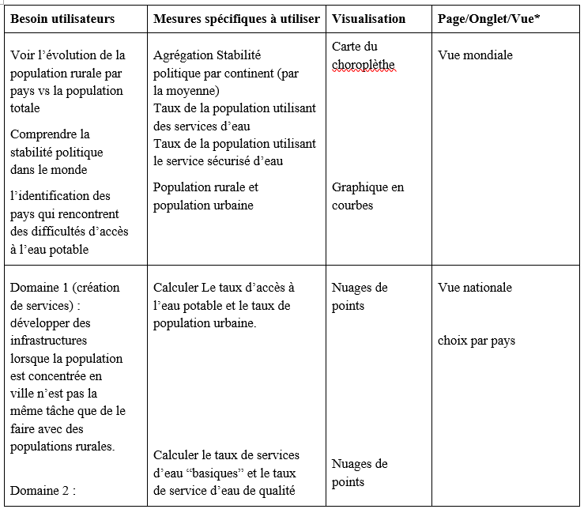
PRESENTATION DU BLUEPRINT

Slide 6
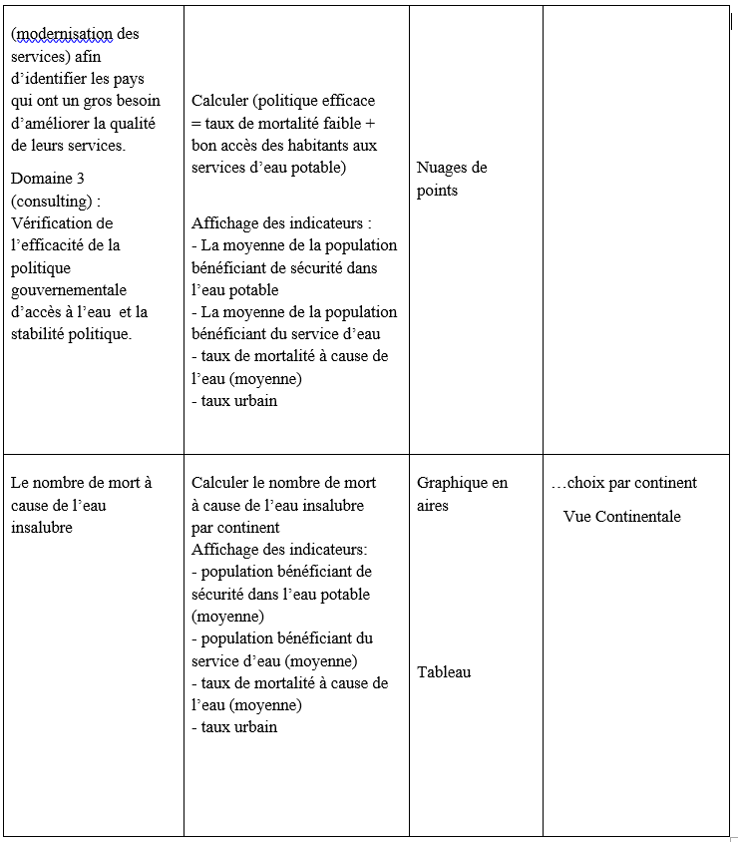
PRESENTATION DU BLUEPRINT

Slide 7
PRESENTATION DU BLUEPRINT

Slide 8
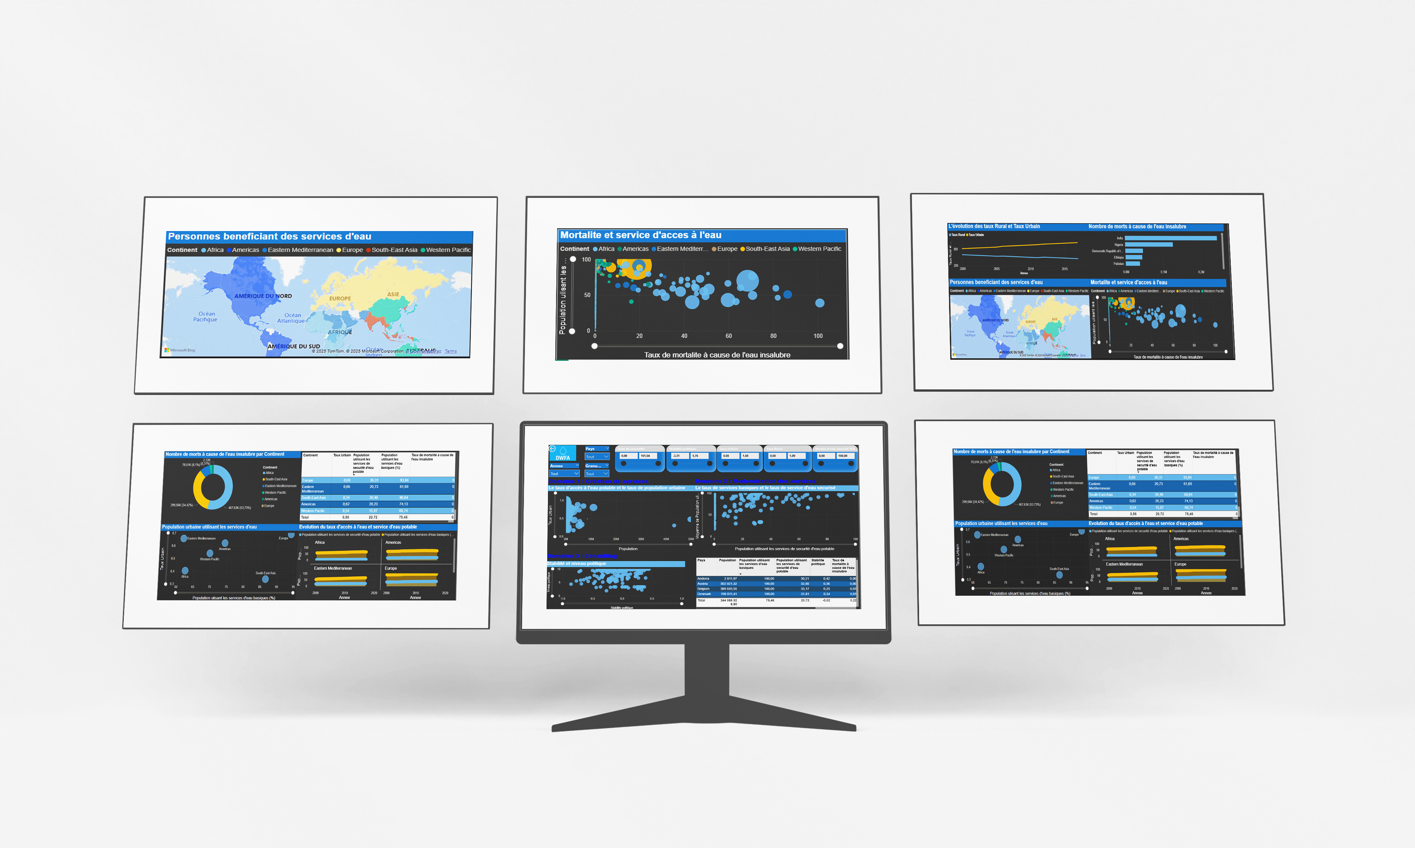
PRESENTATION DU MOCKUP

Slide 9
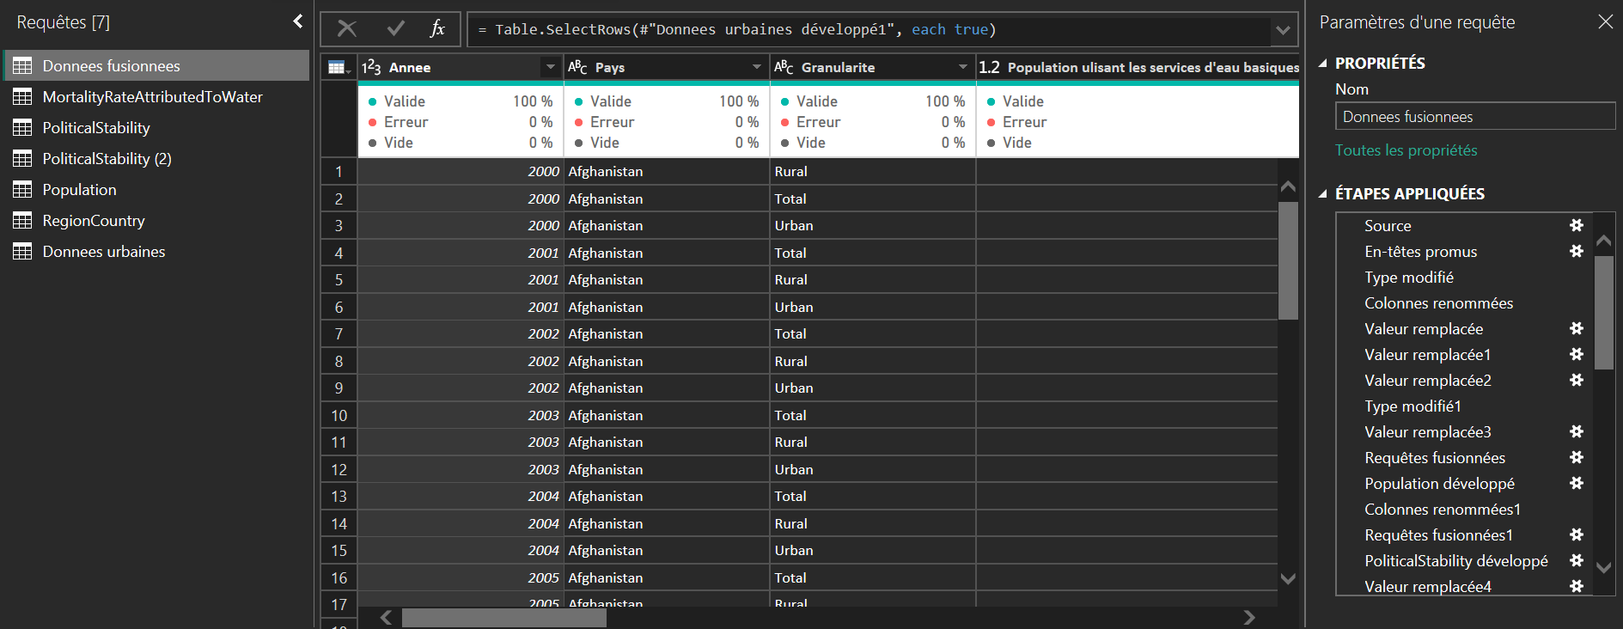
NETTOYAGE DES DONNEES
Le nettoyage a consisté entre autre à la modification du type de données ,au remplacement des valeurs manquantes par des valeurs nulles ou fusionner les tables avec la clé

Slide 10
PRESENTATION DU DASHBOARD

